Slide 1

USO DE UN REPOSITORIO EN GITHUB CON GITBASH
Lógica de programación UPB 2025-2
Ricardo Guanilo

Slide 2
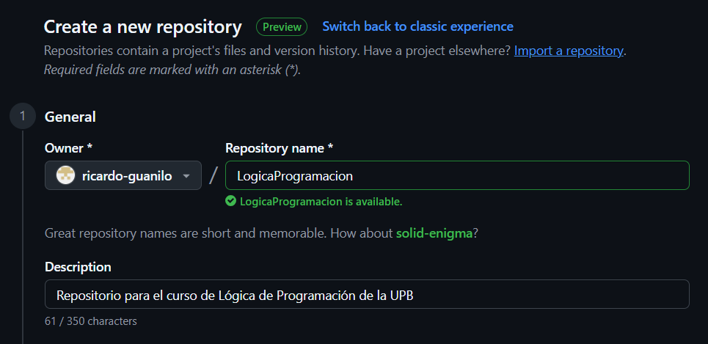

Creación del repositorio

Slide 3
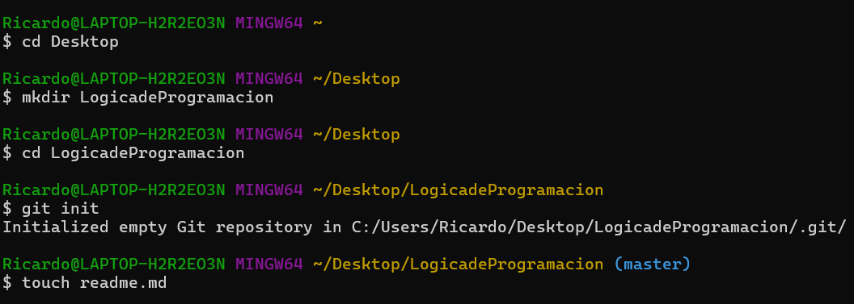


Slide 4
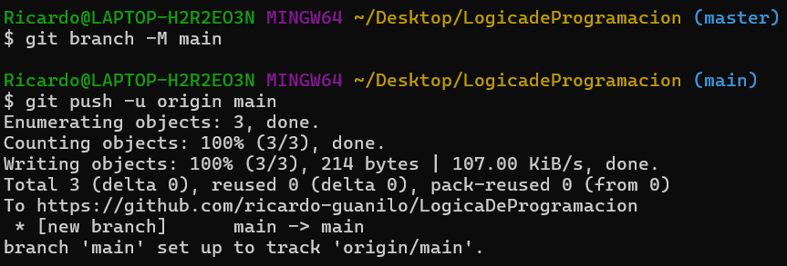
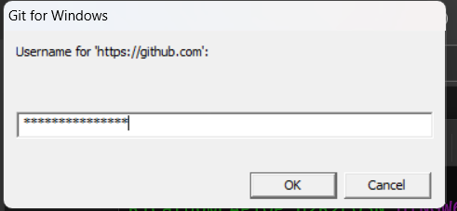

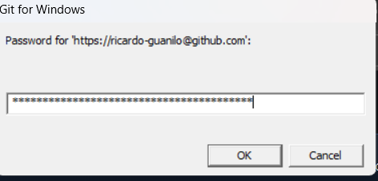

Slide 5


Creación del branch taller2

Slide 6
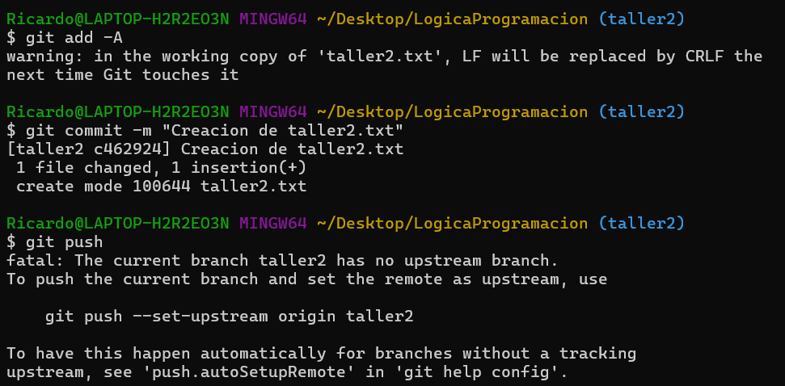
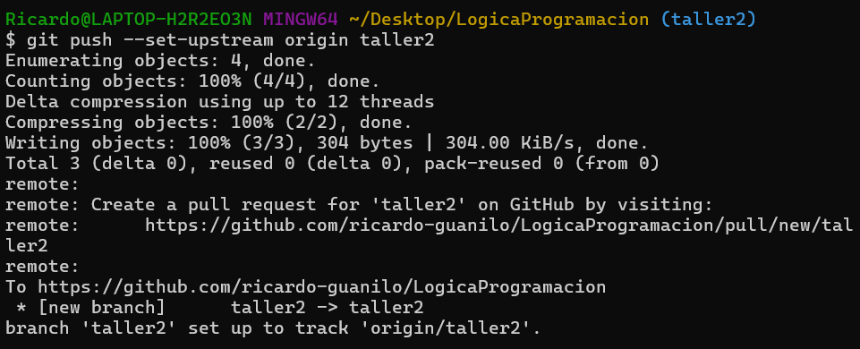

Slide 7
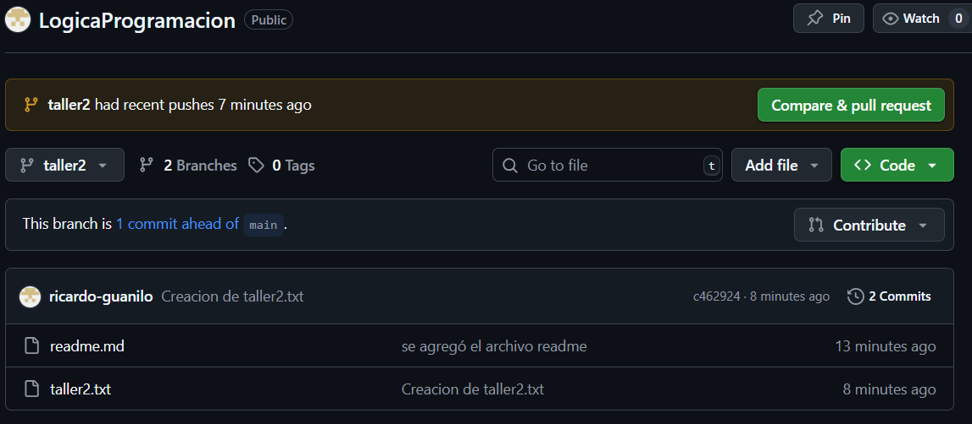
Vista en el repositorio

Slide 8


Carpetas y Archivos .py

Slide 9


Variables.py

Slide 10
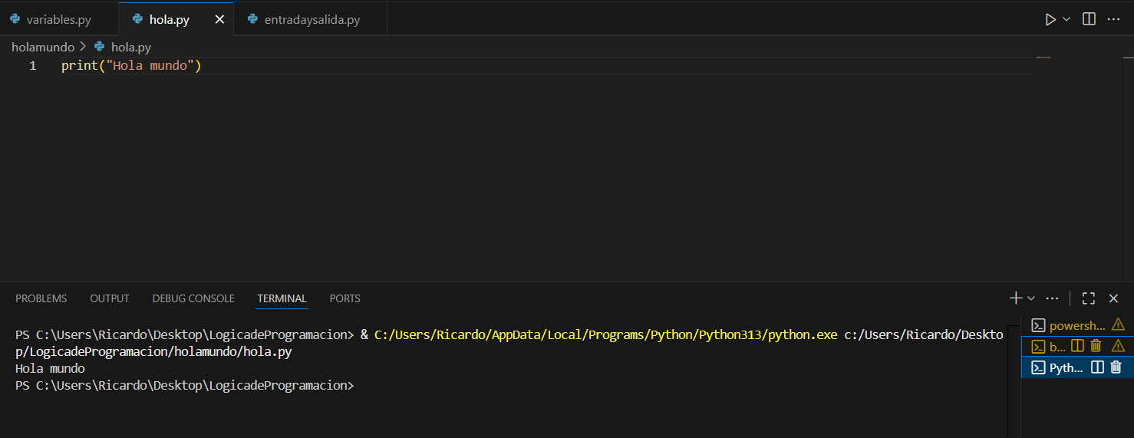
hola mundo

Slide 11
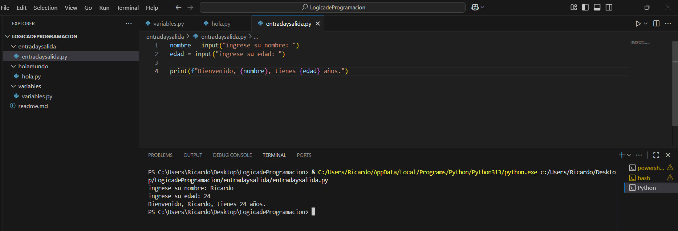
entradaysalida.py

Slide 12
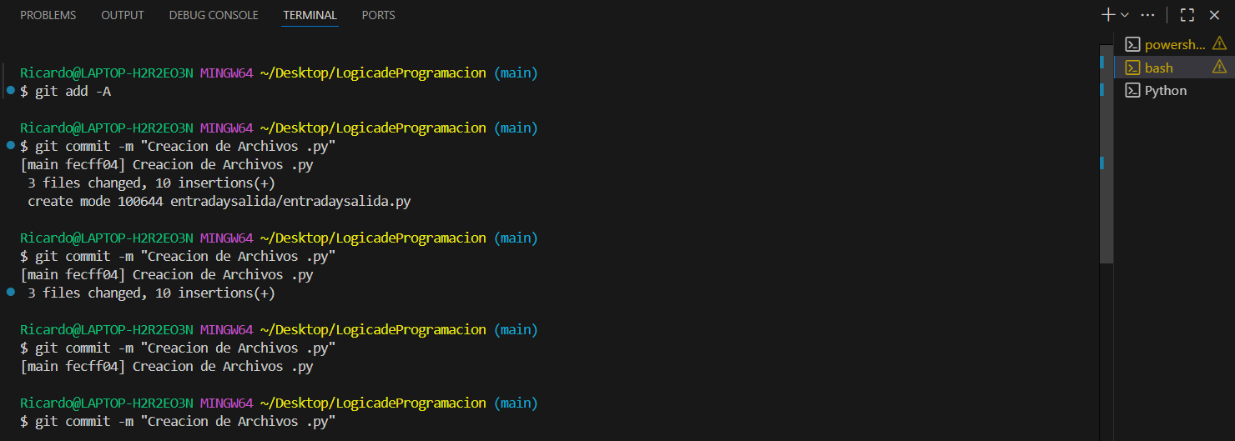
Subida de archivos

Slide 13
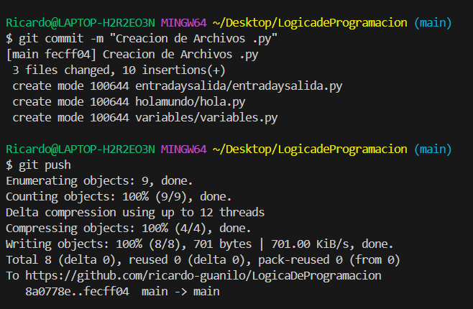
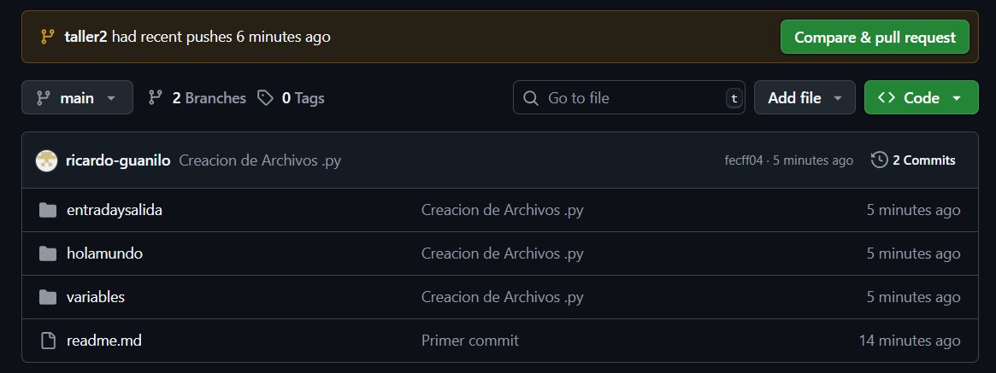

Slide 14
GRACIAS

